Slide 1













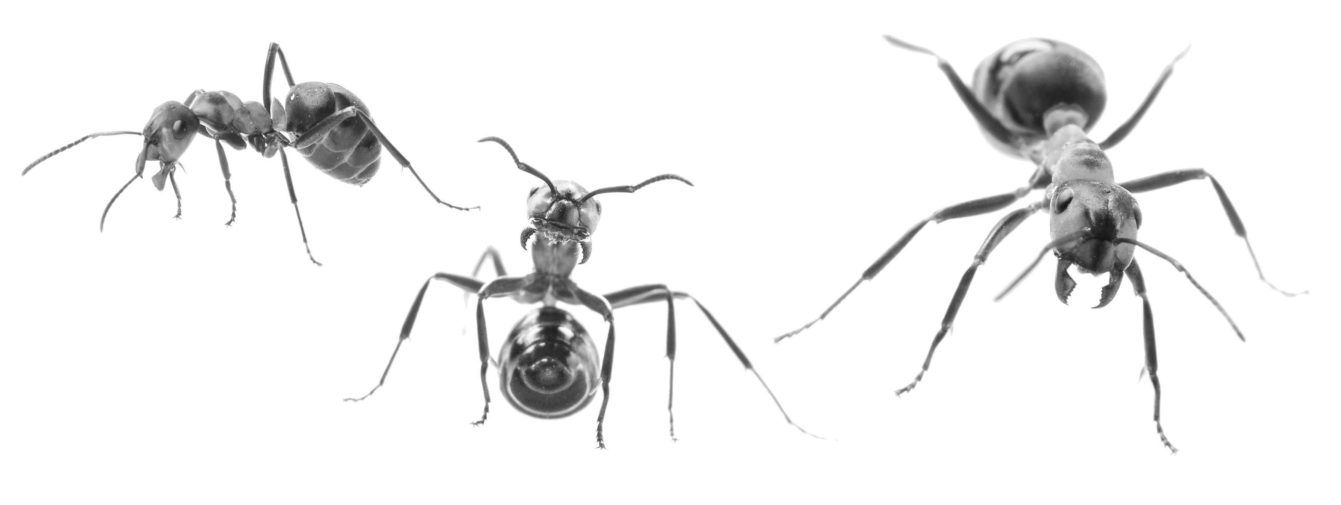

UMA INICIATIVA QUE CONTRIBUI PARA O
REALIZAÇÃO
CONTEXTUALIZAÇÃO DA EDUCAÇÃO AMBIENTAL

Slide 2



PRINCÍPIOS DA EDUCAÇÃO AMBIENTAL
Relacionar os temas consumo, meio ambiente e mudanças climáticas é fundamental para construir sociedades sustentáveis, e a área da Educação tem papel fundamental nesse processo junto à sociedade.
Os projetos de educação ambiental orientam a promoção de hábitos saudáveis e sustentáveis, que transformem suas escolas e comunidades, associem conhecimento à prática de sustentabilidade e efetivem políticas públicas nacionais e documentos internacionais.

Slide 3
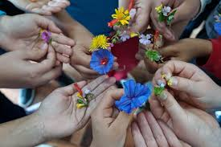
CONTEUDOS DA FORMAÇÃO ON-LINE EDUCAÇÃO PARA A SUSTENTABILIDADE INCENTIVA
Sensibilizar para cuidar das pessoas, da Terra e repartir os excedentes;
Ativismo e protagonismo;
Promover uma leitura da realidade local, junto dos estudantes e sua comunidade;
Buscar a transformação da escola, somando esforços de todos;
Estas mudanças estão integradas às políticas públicas relativas ao tema sustentabilidade.

Slide 4
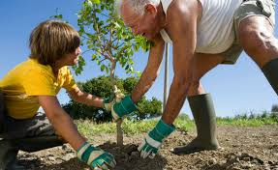
DADOS DO RELATORIO O QUE FAZEM AS ESCOLAS QUE DIZEM QUE FAZEM EDUCAÇÃO AMBIENTAL, UNESCO 2004
Praticamente 100% da rede pública de escolas de Ensino Fundamental têm atividades de educação ambiental por intermédio de três modalidades principais:
  projetos,
  disciplinas especiais e,
  inserção da temática ambiental nas disciplinas,
  Porém apenas 8% interage com a comunidade.
  Lembrando esta prerrogativa de envolver a comunidade nas atividades de educação ambiental faz para da Política Nacional de Educação Ambiental Lei n. 9.795/1999.

Slide 5

CONTRADIÇÕES DA EDUCAÇÃO AMBIENTAL
Em 2001, a queima de lixo era realizada por 36% das escolas e, em 2004, por 41%, ao passo que a reciclagem continua extremamente reduzida nesses espaços.
A Política Nacional de Resíduos Sólidos é de 2010, e os municípios vêm avançando nesse processo.
Mas como as escolas estão participando da construção local dessa política pública tão importante para o Brasil?
Será que o cenário dos projetos de Educação Ambiental no Brasil realmente mudou?
Resíduos sólidos 3’33’’
https://www.youtube.com/watch?v=MiuIckYJfQY

Slide 6

ESTRATÉGIA DE ENVOLVIMENTO DO ECOATIVOS
Visando ampliar o número de educadores envolvidos com projetos de educação ambiental o EcoAtivos envolve 5 profissionais de cada escola
1 coordenadora (or) pedagógica (o) e
4 professoras (es)
Qual o papel neste processo
professor é inserir em suas aulas atividades relacionadas à educação ambiental ou promoção de projetos
coordenador pedagógico irá envolver as demais professores na metodologia de planejamento da flor da cultura da sustentabilidade, junto aos temas do curso on-line e incluir a educação ambiental no Projeto Político Pedagógico da escola.

Slide 7
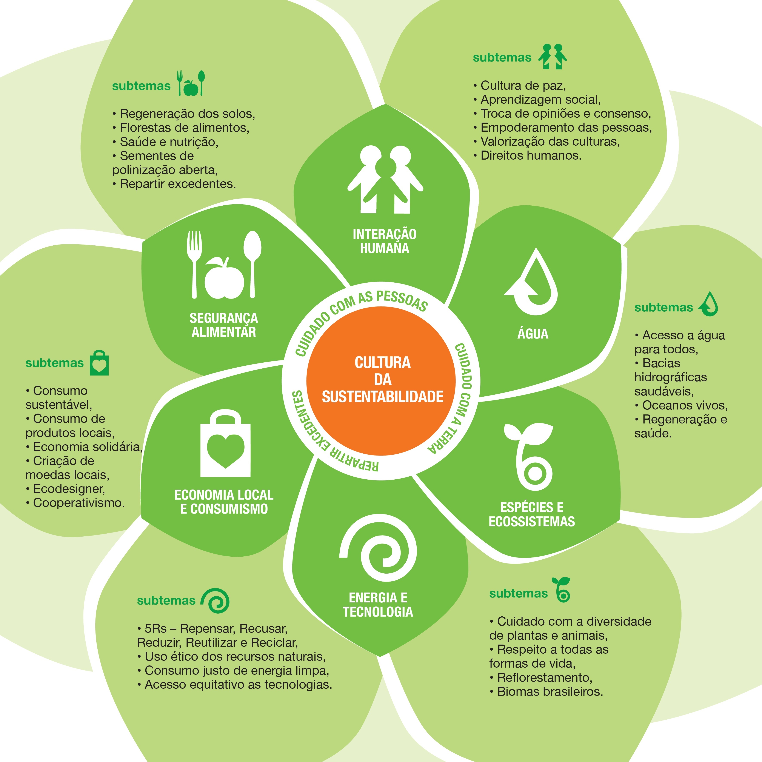
VISÃO SISTÊMICA

Slide 8
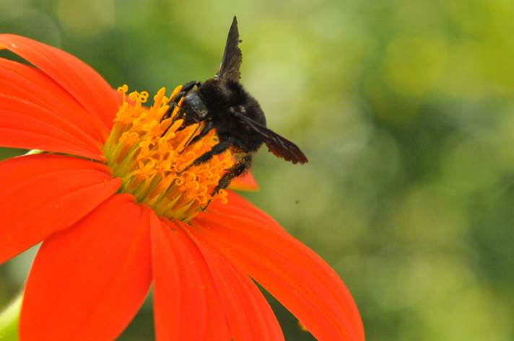
Cooperação
e
Comunicação

Slide 9

Uso de PADRÕES e FORMAS
como SÍMBOLOS e MOVIMENTOS
das paisagens

Slide 10

UMA INICIATIVA QUE CONTRIBUI PARA O
REALIZAÇÃO
FORMAÇÃO EM EDUCAÇÃO PARA
A SUSTENTABILIDADE ON-LINE

Slide 11
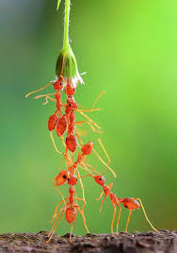
OBJETIVO DA FORMAÇÃO ON-LINE
EDUCAÇÃO PARA A SUSTENTABILIDADE
Aprimorar e aprofundar o conhecimento e a prática educativa das (os) docentes e coordenadoras (es) pedagógicas (os) do Ensino Fundamental I em relacionar os temas
consumo, meio ambiente e mudanças climáticas,
no currículo escolar, refletindo e estimulando o desenvolvimento de projetos nas escolas que estimulem hábitos saudáveis e sustentáveis junto às crianças, com o envolvimento da comunidade.

Slide 12
POLÍTICAS PÚBLICAS NACIONAIS E DOCUMENTOS INTERNACIONAIS DE SUSTENTABILIDADE
Ministério da Educação
Base Nacional Comum Curricular (BNCC) de dezembro 2017,
13ª edição das Diretrizes Curriculares Nacionais da Educação Básica de 2016 e
Diretrizes Curriculares Nacionais de Educação Ambiental de 2012.
Ministério de Meio Ambiente
Política Nacional de Recursos Hídricos (Lei n. 9.433/1997),
Política Nacional de Educação Ambiental (Lei n. 9.795/1999),
Política Nacional de Mudanças Climáticas (Lei n. 12.187/2009),
Política Nacional de Resíduos Sólidos (Lei n. 12.305/2010),
regulamentação da Política Nacional de Biodiversidade (Decreto n. 13.123/2015).

Slide 13
POLÍTICAS PÚBLICAS NACIONAIS E DOCUMENTOS INTERNACIONAIS DE SUSTENTABILIDADE
Câmara Interministerial de Segurança Alimentar e Nutricional, com base nas prioridades estabelecidas pelo Conselho Nacional de Segurança Alimentar e Nutricional (Consea), a partir das deliberações da Conferência Nacional de Segurança Alimentar e Nutricional.
Política Nacional de Segurança Alimentar e Nutricional (Decreto n. 7272/2010).
Documentos internacionais:
17 ODS – Objetivos do Desenvolvimento Sustentável;
Carta da Terra;
Tratado de Educação Ambiental para Sociedades Sustentáveis de Responsabilidade Global.

Slide 14
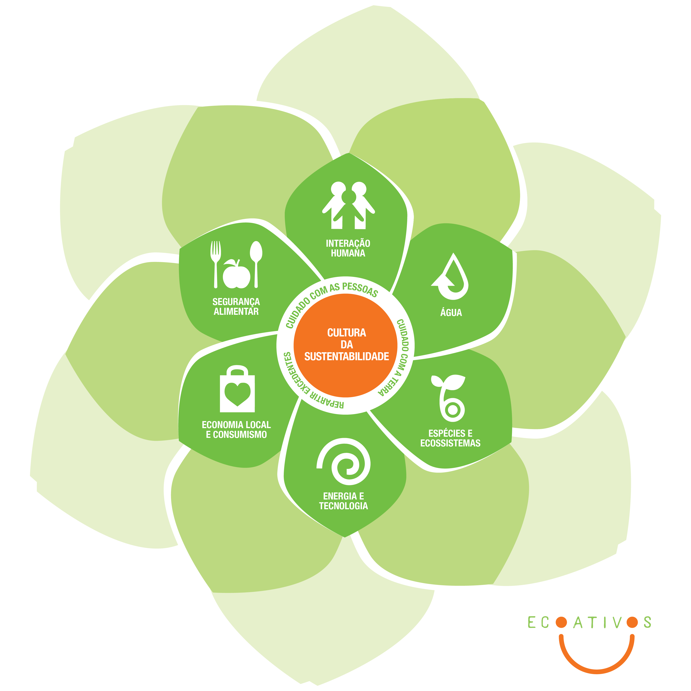
O curso on-line é auto instrucional, utiliza a plataforma Moodle e está organizado em 3 módulos:
ORGANIZAÇÃO DA FORMAÇÃO ON-LINE
EDUCAÇÃO PARA A SUSTENTABILIDADE
Básico para professores e coordenadores
pedagógicos (12h).
2. Temático para professores e coordenadores
pedagógicos, com 6 temas (10h cada):
Interação Humana,
Segurança Alimentar,
Água,
Espécies e Ecossistemas,
Energia e Tecnologia e
Economia Local e Consumismo
3. Gestão democrática para coordenadores
pedagógicos (10h).

Slide 15
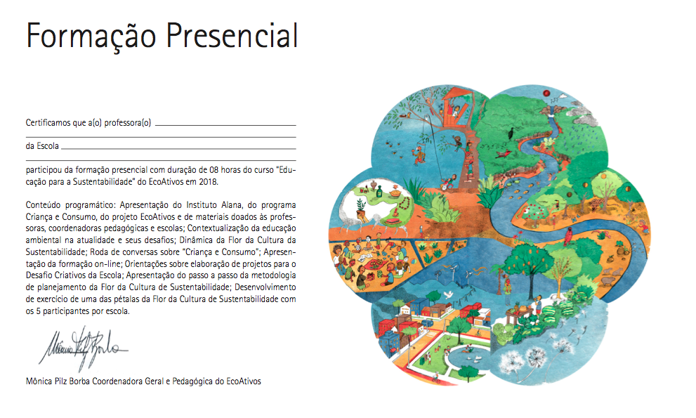
CERTIFICAÇÃO DA FORMAÇÃO ON-LINE PARA PROFESSORES E COORD. PEDAGÓGICOS
Certificado da formação: mínimo de 32h para participar de março a julho.
Professores devem fazer o módulo básico e dois módulos temáticos;
Coordenadores pedagógicos devem fazer os módulos básico, gestão democrática e o temático interação humana.
Quem participar de todas as aulas dos três módulos terá certificados que somam 82h, e a plataforma estará aberta até novembro de 2018.

Slide 16
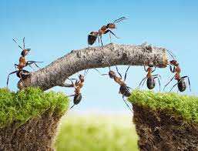
MÓDULO BÁSICO
Módulo Básico contém 11 aulas e equivale a 12h da formação on-line, sendo obrigatório a todos os participantes.
  Introdução
  Mudanças climáticas
  17 Objetivos do Desenvolvimento Sustentável
  Carta da Terra
  Pegada ecológica
  A história das coisas
  Publicidade infantil
  Criança e natureza
  Território do brincar
  Metodologia da Flor de Cultura da Sustentabilidade
  Elaboração de projetos
O que são os Objetivos do Desenvolvimento Sustentável? (duração: 3’30”)
www.youtube.com/watch?v=u2K0Ff6bzZ4

Slide 17
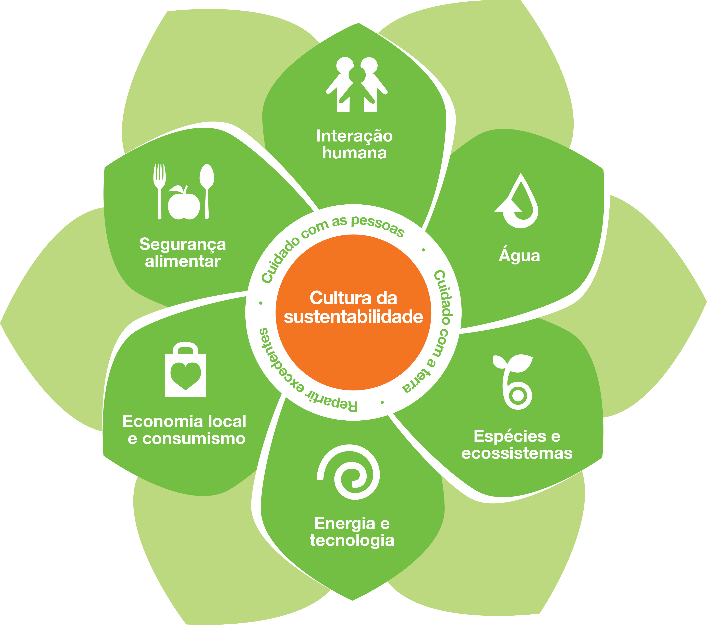
MÓDULO TEMÁTICO
O Módulo Temático tem três pilares e 6 temas:
Cuidado com as pessoas
- Interação Humana e Segurança Alimentar
Cuidado com a Terra
- Água e Espécies e Ecossistemas
Repartir os excedentes
Energia e Tecnologia e Economia Local e Consumismo
As (os) professoras (es) devem escolher ao menos 2 módulos temáticos (10h cada), para receber o certificado mínimo de 32h.

Slide 18

MÓDULO TEMÁTICO ÁGUA
Cuidar da Terra
O Módulo Água é composto de 7 aulas:
Formação da água no planeta
Como estão os oceanos atualmente
Pegada hídrica e água virtual
O que são e como funcionam as bacias hidrográficas do Brasil e da América Latina
Água, saúde e saneamento no Brasil
Como recuperar nascentes e matas ciliares
Conhecendo tecnologias de cuidado com a água e o clima
A Natureza está falando – Maitê Proença é a água (1’28’’)
www.youtube.com/watch?v=hUKjROYPqGY

Slide 19

MÓDULO TEMÁTICO ESPÉCIES E ECOSSISTEMAS
Cuidar da Terra
O Módulo Espécies e Ecossistemas contém 7 aulas:
Formação da Terra e suas dinâmicas
Ecologia: cooperação como ênfase nas relações entre espécies
Biomas brasileiros I
Biomas brasileiros II
Bichos do Brasil
Biodiversidade, florestas, cultura e produtividade
Atividades de integração com a Natureza

Slide 20

MÓDULO TEMÁTICO SEGURANÇA ALIMENTAR
Cuidar das pessoas
O Módulo Segurança Alimentar e Nutricional contém 8 aulas:
Hábitos e cultura alimentar
Produção e abastecimento
Consumo e desperdício
Alimentação e saúde
Base dos alimentos – o solo
Produção de sementes
Como montar uma horta orgânica
Minhocário, terrário e relógio de sol
Você come e muda o planeta (3’01’’)
www.youtube.com/watch?v=uNFHVC9Q8Y0

Slide 21

MÓDULO TEMÁTICO INTERAÇÃO HUMANA
Cuidar das pessoas
O Módulo Interação Humana é composto de 7 aulas:
Cultura de paz e comunicação não violenta
Direitos Humanos e Prioridade Absoluta das Criança e do Adolescente
Escuta, participação e empoderamento
Valorização da cultura brasileira e local
Rituais de confraternização
Festas sustentáveis
Calendário da educação para a sustentabilidade
Monja Coen - ZEN Budismo - Série SER (3’32’’)
www.youtube.com/watch?v=5gETLg6N80I

Slide 22

MÓDULO TEMÁTICO ECONOMIA LOCAL E CONSUMISMO
Repartir os excedentes
O Módulo Economia Local e Consumismo é composto de 6 aulas:
Sociedade de consumo
Consumo responsável
Ecodesign de embalagens e produtos
Moeda local
Feira de trocas
Jogos cooperativos

Slide 23

MÓDULO TEMÁTICO ENERGIA E TECNOLOGIA
Repartir os excedentes
O Módulo Energia e Tecnologia é composto de 10 aulas:
Como vivenciar os 5Rs no dia a dia
Vidro, metal, papel e plástico: de onde vêm e para onde vão
Resíduos perigosos: como tratá-los
Tratamento sustentável e insustentável dos resíduos sólidos
Cooperativas de coleta seletiva no Brasil
Consumo dos recursos naturais e coleta seletiva na escola
Mobilidade e impactos do transporte no ambiente
Princípios da bioconstrução
Uso de energia limpa e sustentável no Brasil
Criando fontes de energia limpa na escola
Conheça os 5Rs da Educação Ambiental (1’28’’)
www.youtube.com/watch?v=ORAK4TvRx9U

Slide 24

MÓDULO GESTÃO DEMOCRÁTICA
Cuidar da pessoas
O Módulo de Gestão Democrática é composto de 5 aulas:
1. Introdução
2. A gestão democrática na legislação brasileira
3. Contexto histórico da Educação Democrática
4. Educação Democrática no Brasil
5. Educação Democrática e Direitos Humanos
O módulo é obrigatório para os coordenadores pedagógicos e optativo aos professores que tiverem interesse em participar, após a certificação mínima de 32h.

Slide 25

ORGANIZAÇÃO PESSOAL PARA PARTICIPAR
DA FORMAÇÃO ON-LINE
Separe, semanalmente, um horário em sua agenda para participar das aulas.
Se dedicar, 2 horas por semana à formação, será possível finalizar as 32 horas obrigatórias em 16 semanas (4 meses).
Lembre-se que cada módulo tem 10 horas de duração, e, ao completá-lo, o seu certificado ficará disponível para download e​ impressão.

Slide 26
COMPOSIÇÃO DAS AULAS DO CURSO ON-LINE
EDUCAÇÃO PARA A SUSTENTABILIDADE
As aulas são compostas de textos integrados a vídeos (animações, documentários e entrevistas), documentos em PDF e sites, além de ilustrações, fotografias, músicas, exercícios e sugestões de atividades com as crianças.
Ao final de cada aula, há uma seção “Saiba mais”, com sugestões de PDFs, vídeos, sites e livros que complementam e aprofundam os conteúdos apresentados.
Inserir aula mudanças climáticas do moodle

Slide 27

PARA COMPLETAR UM MÓDULO, VOCÊ PRECISA:
1. Fazer a leitura do módulo básico e dos demais módulos escolhidos.
2. Assistir a todos os vídeos indicados nas aulas.
3. Completar todos os exercícios existentes nas aulas.
4. Fazer a avaliação do módulo, presente na última aula de cada módulo.

Slide 28


INSCRIÇÕES NA FORMAÇÃO ON-LINE
Após a formação presencial, você receberá um e-mail com as informações de login e senha para acessar a plataforma MOODLE e iniciar a formação.
No site www.ecoativos.org.br (área superior à direita) há um ícone para você acessar diretamente a formação Educação para a Sustentabilidade do EcoAtivos.

Slide 29



UMA INICIATIVA QUE CONTRIBUI PARA O
REALIZAÇÃO
alana.org.br
criancaeconsumo.org.br
ecoativos.org.br

